Slide 1
Database
Author: Giau Le

Slide 2
Overview
Giới thiệu
Install My SQL & Workbench
Table
DDL & SQL Constraints
DML & DQL
Keys
Chuẩn hóa
Hàm thống kê
Joins

Slide 3
Tham khảo
https://www.w3schools.com/sql/
SQL Tutorials book

Slide 4
Giới thiệu
Databases:
Là bộ sưu tập dữ liệu có liên quan đến nhau được thiết kế để đáp ứng nhu cầu về thông tin của một tổ chức.
Một DB thường được thiết kế hợp lý chặt chẽ để phục vụ một mục đích cụ thể.
DB sẽ biểu diễn một thực thể trong thế giới thực.
Hệ quản trị cơ sở dữ liệu (DBMS):
Là một phần mềm giúp cho bạn dễ dàng tạo và vận hành database của bạn.
DBMS sẽ giúp bạn định nghĩa các kiểu dữ liệu của thông tin lưu trữ, xây dựng hệ thống lưu trữ và hỗ trợ các thao tác như truy vấn, cập nhật dữ liệu.

Slide 5
Giới thiệu
Database Users: Là những người trực tiếp thao tác với DB.
DB administrator: Là người quản lý và vận hành DB của bạn. Sử dụng các software và hardware để có thể điều khiển và kiểm soát tính khả dụng của hệ thống.
DB Designer: Trao đổi trực tiếp vs end-user để hiểu những thông tin họ cần. Từ đó thì có thể định nghĩa được các nội dung, cấu trúc, quan hệ và các chức năng của DB.
End-User: Người trực tiếp thao tác vs thông tin của DB( như là truy vấn, thay đổi, cập nhật dữ liệu...)

Slide 6
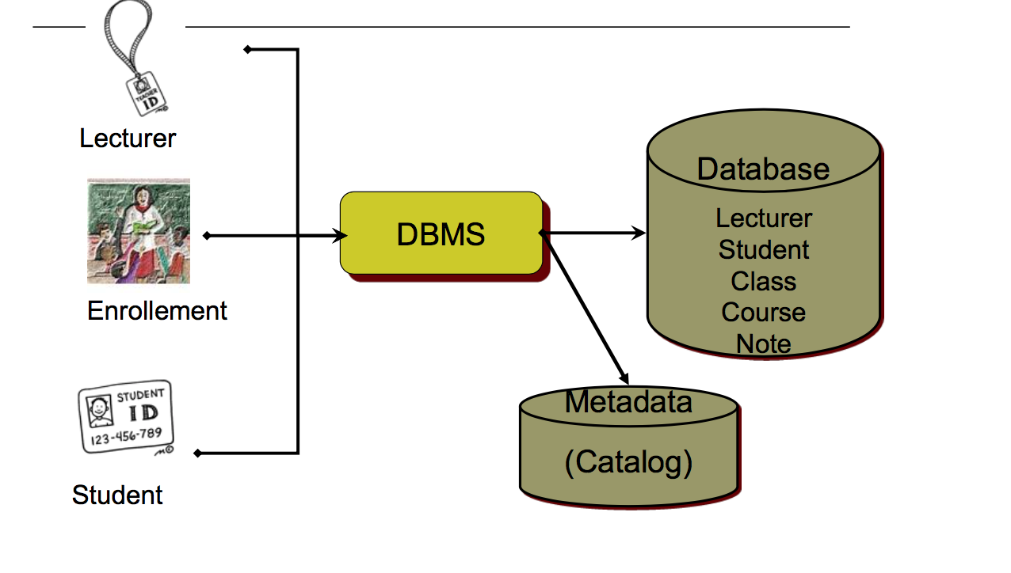
Giới thiệu

Slide 7
Hệ quản trị cơ sở dữ liệu quan hệ
RDBMS stands for Relational Database Management System. RDBMS is the basis for SQL and for all modern database systems like MS SQL Server, IBM DB2, Oracle, MySQL, and Microsoft Access
A Relational database management system (RDBMS) is a database management system (DBMS) that is based on the relational model as introduced by E. F. Codd.
SQL, Structured Query Language
is a programming language designed to manage data stored in relational databases. SQL operates through simple, declarative statements. This keeps data ac…

Slide 8
Cài đặt
MYSQL and WORKBENCH
https://dev.mysql.com/downloads/installer/
Include in: mysql and workbenchs
Note: remember username and password to connect
Refer
https://www.youtube.com/watch?v=5fjU29PBzhQ&list=PL9RNrKqMr5vxRIOiTX_uzIydpBdNFlnxR

Slide 9
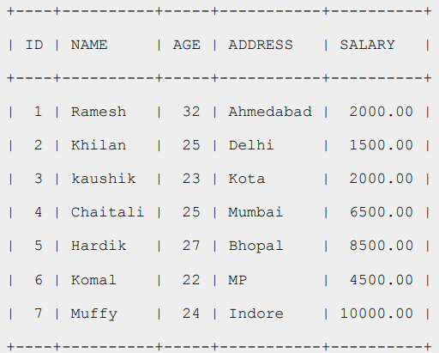
Table
Dữ liệu trong RDBMS được lưu trữ trong các đối tượng của database, được gọi là tablas.
Table là một tập hợp những dữ liệu liên quan, nó chứa các cột và hàng.
Table là dạng chung và đơn giản nhất của việc lưu trữ trong cơ sở dữ liệu quan hệ.
Ví dụ: CUSTOMERS table

Slide 10

Table Overview
Field (Trường) là gì ?
Mỗi table được chia thành những thực thể nhỏ hơn gọi là trường.
Ex: Các trường trong bảng CUSTOMERS table bao gồm ID, NAME, AGE, ADDRESS and SALARY.
Record or row?
Một record hay là một hàng dữ liệu tồn tại trong một table

Slide 11
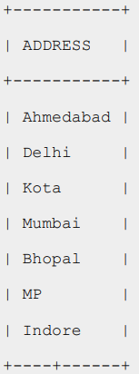
Table
Column?
Column là thực thể theo chiều dọc của một table mà chứa tất cả các thông tin liên quan đến một field cục thể trong bảng.

Slide 12
DDL – Ngôn ngữ định nghĩa dữ liệu
CREATE TABLE table_name ( column1 datatype, column2 datatype, column3 datatype );
CREATE
Tạo một table, một view của table hoặc một đối tượng khác trong database
ALTER
Sửa một đối tượng đang tồn tại trong database, như là table.
DROP
Xóa toàn bộ table, một view của table hoặc một đối tượng khác trong database
ALTER TABLE table_name ADD column_name datatype;
DROP TABLE table_name;

Slide 13
DDL – Ngôn ngữ định nghĩa dữ liệu
Index
Indexes được sử dụng để lấy data từ database nhanh hơn.
Người dùng không thể thấy các index, chỉ sử dụng để tăng tốc độ tìm kiếm và query.
CREATE INDEX index_name ON table_name (column1, column2, ...);
Ex:
CREATE INDEX idx_pname ON Persons (LastName, FirstName);

Slide 14
SQL Constraints (P.20)
Ràng buộc là các rules bắt buộc trên column của table
Để giới hạn kiểu dữ liệu mà có thể insert vào table
Điều này đảm bảo tính chính xác và tin cậy của dữ liệu trong database.
• NOT NULL Constraint: Ensures that a column cannot have NULL value.
• DEFAULT Constraint: Provides a default value for a column when none is specified.
• UNIQUE Constraint: Ensures that all values in a column are different.
• PRIMARY Key: Uniquely identified each rows/records in a database table.
• FOREIGN Key: Uniquely identified a rows/records in any another database table.
• CHECK Constraint: The CHECK constraint ensures that all values in a column satisfy certain conditions.
• INDEX: Use to create and retrieve data from the database very quickly.

Slide 15
SQL Constraints
NOT NULL Constraint
Mặc định, một column có thể có các giá trị NULL. Nếu bạn không muốn một column có giá trị NULL thì cần định nghĩa ràng buộc trên column đó.
Giá trị NULL không được phép trên column đó.
DEFAULT Constraint
UNIQUE Constraint
ALTER TABLE CUSTOMERS MODIFY SALARY DECIMAL (18, 2) NOT NULL;
ALTER TABLE CUSTOMERS MODIFY SALARY DECIMAL (18, 2) DEFAULT 5000.00;
ALTER TABLE CUSTOMERS MODIFY AGE INT NOT NULL UNIQUE;

Slide 16
DML – Ngôn ngữ thao tác dữ liệu
SQL INSERT Query
The SQL INSERT INTO Statement được sử dụng để thêm mới các rows dữ liệu cho bảng trong database.
Cú pháp
Insert dữ liệu vào một bảng từ một bảng khác
INSERT INTO TABLE_NAME (column1, column2, column3,...columnN)] VALUES (value1, value2, value3,...valueN);
INSERT INTO first_table_name [(column1, column2, ... columnN)] SELECT column1, column2, ...columnN FROM second_table_name [WHERE condition];

Slide 17
DML – Ngôn ngữ thao tác dữ liệu
SQL UPDATE Query
The SQL UPDATE Query được sử dụng để chỉnh sửa một record/row đang tồn tại
Bạn có thể sử dụng mệnh đề WHERE với UPDATE để update những rows cụ thể hoặc là tất các các rows.
SQL DELETE Query
The SQL DELETE Query được dùng để xóa các row trong table
UPDATE table_name SET column1 = value1, column2 = value2...., columnN = valueN WHERE [condition];
DELETE FROM table_name WHERE [condition];

Slide 18
DQL – Ngôn ngữ truy vấn dữ liệu
SELECT
Lấy các record nào đó từ một hoặc nhiều table.
Refer SQL Tutorial P.38
SELECT column1, column2....columnN FROM table_name WHERE CONDITION;

Slide 19
DQL – Ngôn ngữ truy vấn dữ liệu
SQL ORDER BY Clause
Sắp xếp tập kết quả theo thứ tự tăng dần hoặc giảm dần.
SELECT column1, column2, ... FROM table_name ORDER BY column1, column2, ... ASC|DESC;

Slide 20
DQL – Ngôn ngữ truy vấn dữ liệu
SQL GROUP BY Statement
Nhóm các rows có cùng giá trị thành các rows tổng hợp.
Thường sử dụng với các hàm thống kê (COUNT, MAX, MIN, SUM, AVG)
SELECT column_name(s) FROM table_name WHERE condition GROUP BY column_name(s) ORDER BY column_name(s);

Slide 21
DQL – Ngôn ngữ truy vấn dữ liệu
SQL HAVING Clause
Tương tự từ khóa WHERE, nhưng WHERE không dùng với các hàm thống kê (như COUNT, SUM ... ). Nên dùng thêm HAVING để lọc records sau khi GROUP BY
SELECT column_name(s) FROM table_name WHERE condition GROUP BY column_name(s) HAVING condition ORDER BY column_name(s);
Sự khác nhau giữa WHERE và HAVING?

Slide 22
Keys
Khóa chính (primary key)
Khóa chính là một field trong table mà định danh cho mỗi row/record trong bảng
A primary key column cannot have NULL values. Khóa chính phải chứa các giá trị duy nhất. Một cột khóa chính không thể có giá trị NULL.
Một table có thể chỉ có 1 khóa chính, mà chứa một hoặc nhiều fields Khi nhiều fields được dùng làm khóa chính thì chúng được gọi là tổ hợp khóa (nhiều fields tạo thành một bộ kháo chính)
CREATE TABLE CUSTOMERS( ID INT NOT NULL, NAME VARCHAR (20) NOT NULL, AGE INT NOT NULL, ADDRESS CHAR (25) , SALARY DECIMAL (18, 2), PRIMARY KEY (ID) );

Slide 23
Keys
Dùng lệnh ALTER để tạo ràng buộc khóa chính trên cột ID khi bảng CUSTOMERS được tồn tại.
Tương tự, tạo tổ hợp khóa cho cột ID và NAME
Xóa Primary Key
ALTER TABLE CUSTOMER ADD PRIMARY KEY (ID);
ALTER TABLE CUSTOMERS ADD CONSTRAINT PK_CUSTID PRIMARY KEY (ID, NAME);
ALTER TABLE CUSTOMERS DROP PRIMARY K

Slide 24
Keys
Khóa ngoại (FOREIGN Key):
Khóa ngoại là khóa được sử dụng để liên kết hai tables lại với nhau. Đôi khi gọi là khóa tham chiếu.
Khóa ngoại là một cột hoặc một tổ hợp các cột mà giá trị của nó khớp với khóa chính ở một bảng khác.

Slide 25
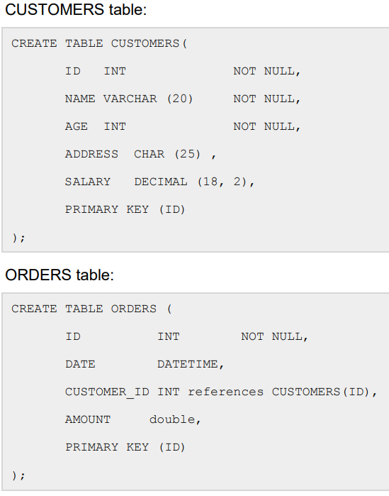
Keys

Slide 26
Chuẩn hóa cơ sở dữ liệu (P.28)
Chuẩn hóa cơ sở dữ liệu là quá trình tổ chức dữ liệu một cách hiệu quả trong database. Có hai lý do phải chuẩn hóa cơ sở dữ liệu
Loại bỏ dư thừa dữ liệu. Ví dụ, lưu trữ cùng một dữ liệu trên nhiều bảng
Đảm bảo dữ liệu phụ thuộc phải có ý nghĩa
Các dạng chuẩn hóa:
First Normal Form (1NF)
Second Normal Form (2NF)
Third Normal Form (3NF)

Slide 27
Chuẩn hóa cơ sở dữ liệu
Dạng chuẩn hóa thứ nhất
Define the data items required, because they become the columns in a table. Place related data items in a table. Định nghĩa dữ liệu mong muốn, và đưa vào một bảng liên quan.
Đảm bảo không có trùng dữ liệu.
Đảm bảo phải có một khóa chính.
Tạo khóa chính cho bảng được tạo.

Slide 28
Chuẩn hóa cơ sở dữ liệu
Dạng chuẩn hóa thứ hai
Đảm bảo các rules đúng với dạng 1
Không phụ thuộc một phần vào bất kì column trên khóa chính.
CREATE TABLE CUSTOMERS( CUST_ID INT NOT NULL, CUST_NAME VARCHAR (20) NOT NULL, PRIMARY KEY (CUST_ID) );
CREATE TABLE ORDERS( ORDER_ID INT NOT NULL, ORDER_DETAIL VARCHAR (20) NOT NULL, PRIMARY KEY (ORDER_ID) );
CREATE TABLE CUSTMERORDERS( CUST_ID INT NOT NULL, ORDER_ID INT NOT NULL, SALE_DATE DATETIME, PRIMARY KEY (CUST_ID, ORDER_ID) );
CREATE TABLE CUSTOMERS( CUST_ID INT NOT NULL, CUST_NAME VARCHAR (20) NOT NULL, ORDER_ID INT NOT NULL, ORDER_DETAIL VARCHAR (20) NOT NULL, SALE_DATE DATETIME, PRIMARY KEY (CUST_ID, ORDER_ID) );

Slide 29
Chuẩn hóa cơ sở dữ liệu
Dạng chuẩn hóa thứ 3
Đảm bảo chuẩn hóa dạng 2.
Tất các fields không phải là khóa chính phải phụ thuộc vào khóa chinh
CREATE TABLE CUSTOMERS( CUST_ID INT NOT NULL, CUST_NAME VARCHAR (20) NOT NULL, DOB DATE, STREET VARCHAR(200), CITY VARCHAR(100), STATE VARCHAR(100), ZIP VARCHAR(12), EMAIL_ID VARCHAR(256), PRIMARY KEY (CUST_ID) );
CREATE TABLE CUSTOMERS( CUST_ID INT NOT NULL, CUST_NAME VARCHAR (20) NOT NULL, DOB DATE, ZIP VARCHAR(12), EMAIL_ID VARCHAR(256), PRIMARY KEY (CUST_ID) ); CREATE TABLE ADDRESS( ZIP VARCHAR(12), STREET VARCHAR(200), CITY VARCHAR(100), STATE VARCHAR(100), PRIMARY KEY (ZIP) );

Slide 30
Một vài hàm thống kê (P.168)
SQL COUNT Function
Hàm đơn giản nhất để đếm các records mong muốn được trả về bởi câu lệnh SELECT.
Ex: SELECT COUNT(*) FROM employee_tbl WHERE name="Zara";
SQL AVG Function
SELECT name, AVG(daily_typing_pages) FROM employee_tbl GROUP BY name;

Slide 31
SQL Joins (P.95)
Mệnh đề Join được dùng để kết hợp các records từ hai hoặc nhiều bảng trong database.
Các loại JOIN.
INNER JOIN: trả lại những row mà khớp ở cả hai bảng.
LEFT JOIN: Trả lại tất cả các rows từ bảng bên trái, cho dù nó không có ở bảng bên phải (theo khóa được nối sau từ khóa ON)
RIGHT JOIN: Trả lại tất cả các rows từ bảng bên phải, cho dù không có ở bảng bên trái.
FULL JOIN: Trả lại tất cả các rows mà có ở một trong hai bảng
SELF JOIN trong SQL được sử dụng để thực hiện phép Join trên cùng một bảng bằng cách nối một bảng với chính nó, coi như đó là hai bảng và thay tên tạm thời ít nhất một bảng.

Slide 32
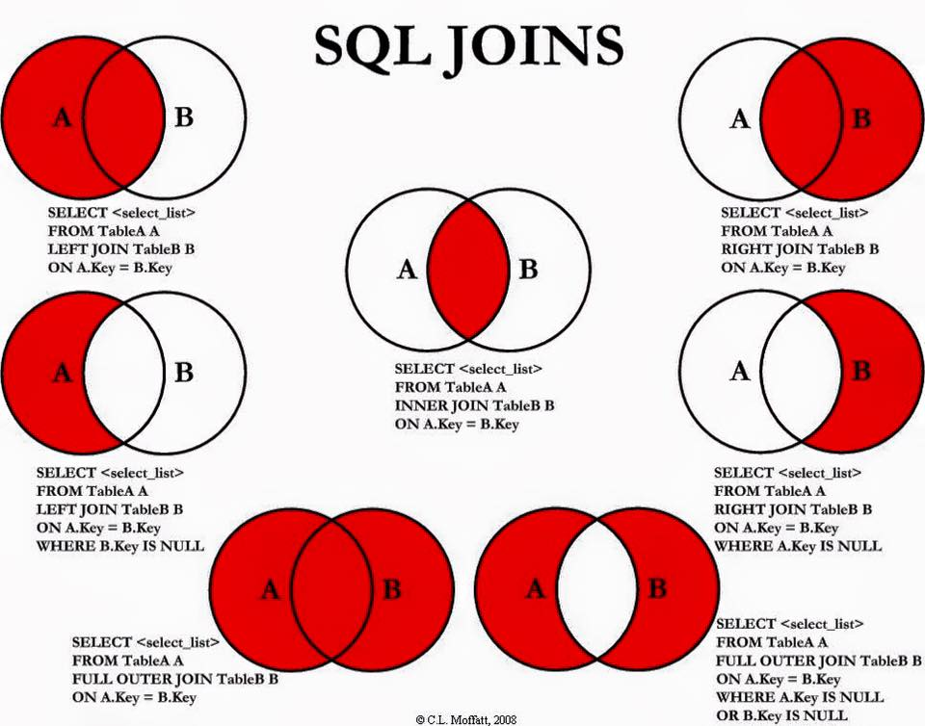
SQL Joins

